Slide 1

La TVA Sociale
Thibault Grenier
Olivier Jabiol
Mickaël Mugica
13 janvier 2012

Slide 2
Plan
La TVA, la recette la plus importante de l’Etat
Europe : Qui a la TVA la plus élevée
Qu’est ce que la TVA sociale ?
Avantages de la TVA sociale
Critiques de la TVA sociale

Slide 3
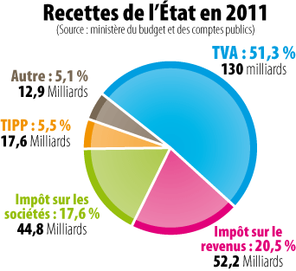
I. La TVA, la recette la plus importante de l’Etat
Créée en 1954, la TVA est un impôt indirect sur tous les biens et les services marchands.
Il existe trois taux de TVA :
  Un taux super réduit pour les médicament (2.1%).
  Un taux réduit pour la restauration (5.5%).
  Un taux pour le reste des biens et services (19.6%).
Plus grosse source de revenus de l’Etat.

Slide 4
I. La TVA, la recette la plus importante de l’Etat
Selon N. Sarkozy, la faiblesse de l’économie française est liée au fait que les Français ne travaillent pas assez.
Il cherche donc à valoriser le travail par de nombreuses réformes : Retraites, heures supplémentaires, etc.
Moins taxer le travail ➔ Alléger les charges sociales des entreprises (IS, CSG).
Permettrait de rendre les entreprises plus compétitives et de faire baisser le chômage.

Slide 5
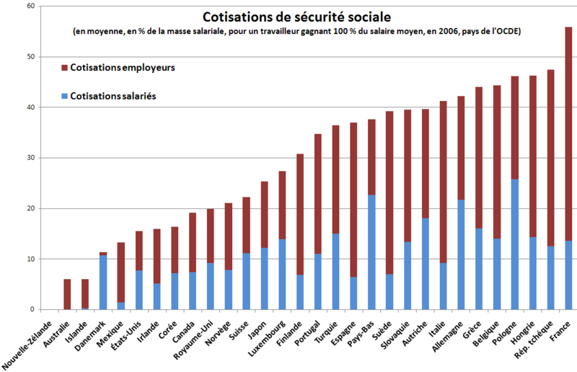
I. La TVA, la recette la plus importante de l’Etat

Slide 6
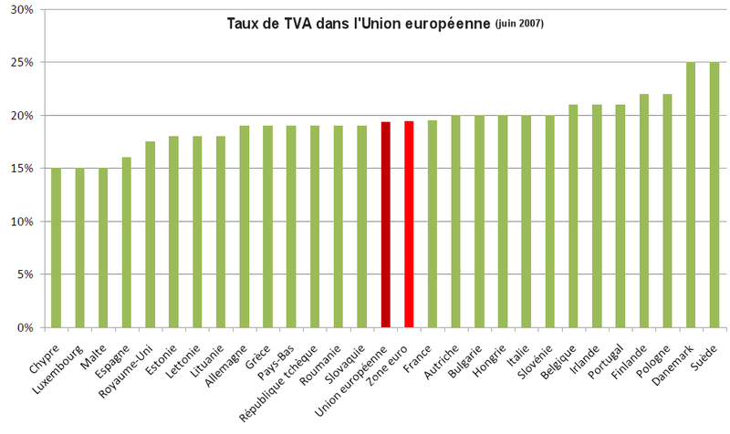
II. Europe, qui a la TVA la plus élevée ?
Dans l'Union Européenne, les États peuvent fixer librement le taux de TVA qu’ils appliquent, avec toutefois une limite basse de 15% pour le taux standard.

Slide 7
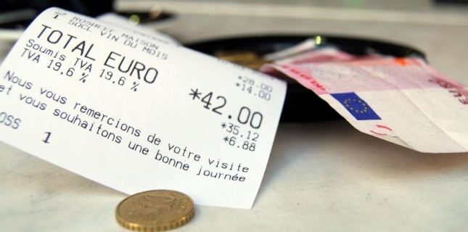
II. Europe, qui a la TVA la plus élevée ?
La TVA est au cœur du débat politique depuis que Nicolas Sarkozy a relancé l'idée d'une "TVA sociale". En Europe, les taux de cette taxe sur la consommation varient de 15 à 27 %.
la Hongrie décroche la palme du taux le plus élevé de l’UE. Le gouvernement l'a relevé de 25 à 27% depuis le 1er janvier 2012. Objectif : tenter de redresser les finances publiques du pays, qui sont en piètre état.
L'hexagone constitue l'un des rares pays à disposer d'un taux "super-réduit" - un taux de 2,1 %, appliqué pour les médicaments remboursés et la presse. Seuls une poignée de pays de l'UE, comme l'Irlande et l'Italie, en ont également un.

Slide 8
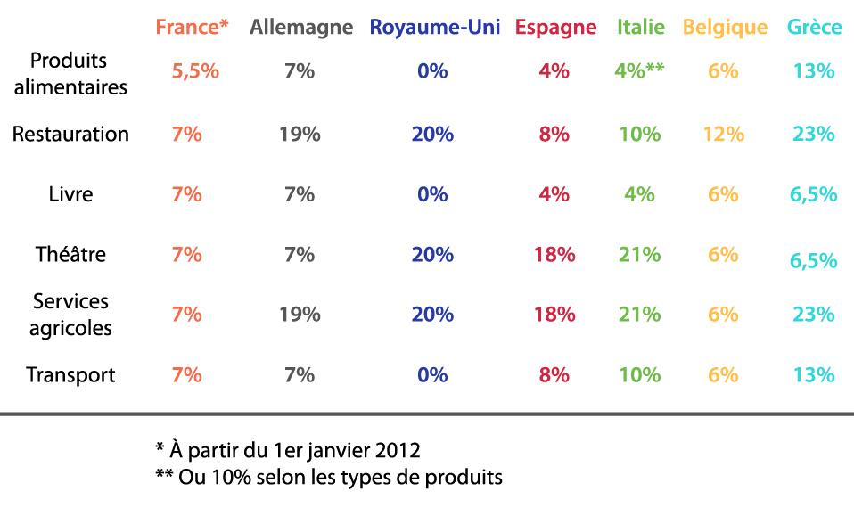
Le tableau ci-dessous montre les taux de TVA dans plusieurs pays sur un panel de produits touchés par l'augmentation en France.
La France, elle, en touchant seulement aux taux réduits, n'est pas allée aussi loin que la Grèce, l'Espagne, ou l'Allemagne.
En 2010, Madrid a passé la TVA normale de 16 à 18% et de 7 à 8% pour les exceptions.
Dès 2007, Berlin a jugé bon de l’augmenter de 16 à 19%, le taux réduit de 7% étant en place depuis 1983.
La TVA italienne est elle montée à 21% en septembre dernier.

Slide 9
III. Qu’est ce que la TVA sociale ?
Réduire le coût du travail.
Financer les dépenses sociales par l’augmentation de la TVA.
Un transfert de fonds entre entreprises et consommateurs.
Un transfert nécessitant une augmentation de la TVA de 5 points.

Slide 10
IV. Avantages de la TVA sociale
Alléger les charges sociales revient à baisser le coût du travail.
➔ Favorise l’emploi.
Si l’emploi est favorisé, le pouvoir d’achat moyen augmentera.
➔ Favorise la consommation.
Si la consommation augmente, les entreprises auront plus confiance dans le marché.
➔ Favorise l’investissement.
      Tout ceci favorisera grandement la croissance économique.

Slide 11

V. Inconvénients de la TVA sociale
Remise en cause de la TVA.
Un effet contraire à craindre sur la consommation et le pouvoir d’achat ?
Une protection sociale dépendante de la croissance économique.
Des effets sur l’importation relativisés.

